Slide 1
ITSec+3://SOC.exe
Notes:
CIA – a triád az információsbiztonság 3 pillére. Confidentiality (Bizalmasság), Integrity (Integritás), Availability (rendelkezésre állás).
Ez a modell a biztonsági intézkedések megtervezését segíti.
Információbiztonság: Adatvédelem minden formában - összefügg, de nem azonos. Az információbiztonság célja a digitális és nem digitális formában tárolt információk bizalmasságának, sértetlenségének és rendelkezésre állásának védelme. Ez magában foglalja a technikai, fizikai és adminisztratív intézkedéseket is.
Az adatvédelem az információbiztonság egy speciális területe, amely a személyes adatok védelme és kezelése jogszerűen, tisztességesen és átláthatóan.
Kiberbiztonság: Digitális rendszerek védelme - A kiberbiztonság, más néven informatikai biztonság, a digitális rendszerek, hálózatok, programok és adatok védelmét jelenti a jogosulatlan hozzáféréstől, felhasználástól, felfedéstől, megsemmisítéstől, módosítástól. Célja a digitális eszközök és az azokon tárolt információk bizalmasságának, sértetlenségének és rendelkezésre állásának biztosítása.
A SOC a nap 24 órájában, a hét minden napján, az év 365 napján elemzi a technológiai infrastruktúrát a rendellenességek felderítése érdekében.
A SOC reaktív és proaktív intézkedéseket is alkalmaz a szabálytalan tevékenységek gyors észlelése és kezelése érdekében. A gyanús tevékenységek viselkedésbeli monitorozásával minimalizálják a téves riasztásokat.
Fizikai Biztonsági Incidensek, Adatvédelmi Incidensek, Hálózati Biztonsági Incidensek, Rendszerbiztonsági Incidensek, Alkalmazásbiztonsági Incidensek, Végpontbiztonsági Incidensek, Social Engineering Incidensek Egyéb incidensek: Biztonsági irányelvek és eljárások megsértése Nem megfelelő incidenskezelési folyamatok Külső szolgáltatók biztonsági incidensei, amelyek hatással vannak a szervezetre.

Slide 2
C:\Users\KJE\InfoSec+\Informacio_kiberbiztonsag> dir Directory of C:\ Users\KJE\InfoSec+\Informacio_kiberbiztonsag 16/05/2025 17:00 PM <DIR> . 16/05/2025 17:00 PM Miért_érdekeljen_ez_bárkit.txt
//////////////////////////////////////////////////////////////////////////////
MITRE – globálisan elérhető tudásbázis
MITRE EMB3D™
MITRE ATT&CK®
MITRE D3FEND™
//////////////////////////////////////////////////////////////////////////////
„Azt mondani, hogy nem érdekel a magánélethez való jog, mert neked nincs titkolnivalód, ugyanolyan, mintha azt mondanád, hogy nem érdekes a szólásszabadság, mert nincs mondanivalód.”
- Edward Snowden on reddit
Notes:
Miért?
2005 – 2010: Stuxnet szofisztikált kártékony program, ezt 2010-ben fedezte fel egy belarusz védelmi cég. Kritikus infrastruktúra elleni kibernetikai fegyver.
2013 - Snowden botrány: amerikai nemzetbiztonsági ügynökség kiszivárogtatás - elektronikus kommunikáció tömeges gyűjtése és elemzése. Felhasználói és technológiai válaszreakció. Signal korábban, whatsapp 2016.
2017 – ZeroTrust – itt vált a korábbi model éretté és tudatossá. A növekvő iparági igény túlmutatott a hálózaton túlmutató rendszereken, bejöttek további elemek, feltétel nélküli bizalomtól a kifejezett, folyamatosan ellenőrzött bizalom felé.
Kontrollok, mint munkavállaók, munkaterhelések, eszközök, adatok, az ehhez szükséges láthatóság és elemzés, a szervezettség és automatizálás.
2020 – COVID – megugrott az információéhsége az embereknek, ez sebezhető pont. Még mindig alacsony volt az MFA.
APT-k - Advanced Persistent Threats Hosszú távú, célzott támadások, amelyeket általában jól képzett és erőforrásokkal rendelkező csoportok hajtanak végre.
A MITRE átgondolt megközelítés, amely a NIST által finanszírozott jelentős kiberbiztonsági tudásbázist képviseli.
NIST - az Egyesült Államok Kereskedelmi Minisztériumának Nemzeti Szabványügyi és Technológiai Intézete

Slide 3
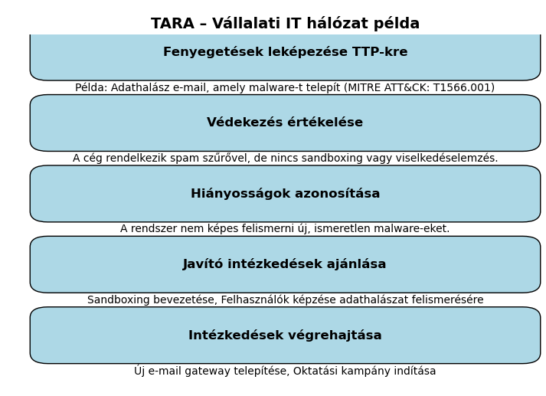
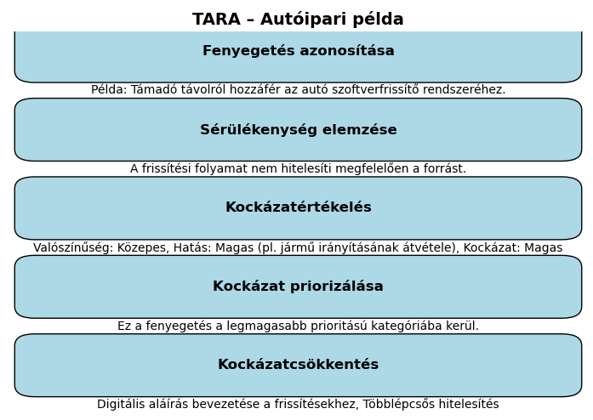
Egy modern autó, amely rendelkezik vezetéstámogató rendszerrel (ADAS) és távoli szoftverfrissítéssel (OTA).
Egy közepes méretű cég belső hálózata, amely tartalmaz fájlszervert, e-mail rendszert és VPN hozzáférést.
Notes:
TARA – Threat Analysis and Risk Assessment – NIST és 21434 – átfogó kockázat kezelés – autóiparra, IT, biztonság kritikus rendszer fókuszú
Threat mátrix Fenyegetés azonosítása Támadó távolról hozzáfér az autó szoftverfrissítő rendszeréhez.
Sérülékenység elemzése A frissítési folyamat nem hitelesíti megfelelően a forrást.
Kockázatértékelés Valószínűség: Közepes Hatás: Magas (pl. jármű irányításának átvétele) Kockázat: Magas Kockázatcsökkentés Digitális aláírás bevezetése a frissítésekhez, Többlépcsős hitelesítés
TARA – Threat Asessment and Remediation Analysis – MITRE – taktikus kibervédelem – kiberbiztonsági műveletek, fenyegetési információk – SOC – operatív és taktikai
T1566.001 Spearphishing
Fenyegetések leképezése TTP-kre Adathalász e-mail, amely malware-t telepít (MITRE ATT&CK: T1566.001)
Védekezés értékelése A cég rendelkezik spam szűrővel, de nincs sandboxing vagy viselkedéselemzés. Hiányosságok azonosítása A rendszer nem képes felismerni új, ismeretlen malware-eket.
Javító intézkedések ajánlása Sandboxing bevezetése, Felhasználók képzése adathalászat felismerésére
Intézkedések végrehajtása Új e-mail gateway telepítése Oktatási kampány indítása

Slide 4
Egy munkatárs "véletlenül" leírja jelszavát egy cetlire,
amit a takarítónő megtalál és eladja a „dark web”-en…
Initial Access
****takarítónő megtalálja a cetlit****
↓
Credential Access
****jelszó eladása a „dark web”-en...***
↓
Persistence
****támadó hozzáférést szerez****
↓
Privilege Escalation
****támadó magasabb jogosultságot szerez****
↓
Exfiltration
****adatok kiszivárogtatása****
…A titkos naplód és a jelszóval védett dokumentumaid
nem ugyanabba a kategóriába esnek!
T1078 – Valid Accounts
T1555.003 – Credentials in Files
T1136 – Create Account
T1068 – Exploitation for Privilege Escalation
T1071 – Application Layer Protocol
T1041 – Exfiltration Over C2 Channel
Notes:
A valószerűtlen valószínűsége
MITRE technikák

Slide 5
Sérülékenységek, értékelés és eseménykezelés
-----------------------------------------------
*
*
*
*
*
*
*
*
*
*
*
*
*
*
*
*
*
*
*
[Bejelentett sérülékenység (CVE)]
↓
[Értékelés (CVSS/EPSS)]
↓
[Prioritás meghatározás]
↓
[Incident Response & Triage]
↓
[Megoldás / Patch / Mitigáció]
CVE (Common Vulnerabilities and Exposures) Nyilvánosan ismert sérülékenységek azonosító rendszere.
NVD (National Vulnerability Database)
Sérülékenységi adatbázis.
CVSS (Common Vulnerability Scoring System) Sérülékenységek súlyosságának pontozása (0–10).
EPSS (Exploit Prediction Scoring System) CVSS kiegészítése valószínűségi tényezőkkel
(pl. adott szervezetnél mennyire kritikus).
Incidens & Triage Események észlelése, osztályozása, válaszintézkedések.
-----------------------------------------------
„Nem minden sérülékenység egyforma – de mindegyik lehet kapu egy támadáshoz.”
Notes:
Azok a mankó adatbázisok, amik segítik a mitigációt (elő felkészülés és utólagos elhárító műveletek)
A CVSS a sebezhetőségek benne rejlő, vele járó (inherens) jellemzőire összpontosít a súlyosságuk meghatározása érdekében. Az EPSS egy olyan modell, amely napi becslést ad arra vonatkozóan, hogy mekkora a valószínűsége annak, hogy egy sebezhetőséget a következő 30 napban kihasználnak.

Slide 6
MI AZ OFFENZÍV SECURITY
Proaktív megközelítés: támadóként gondolkodunk a védelem érdekében​
Cél: sérülékenységek feltárása még a valódi támadók előtt​
Főbb területek: – Penetration testing (etikus hackelés)​ – Red teaming (valós támadási szimulációk)​ – Social engineering (emberi tényezők kihasználása)​ – Exploit fejlesztés​ – Vulnerability assessment​

Slide 7
Módszerek és Eszközök
Alkalmazott módszertanok: – OWASP Top 10 (webes hibák) – PTES (penetrációs tesztelési szabvány) – MITRE ATT&CK (támadási technikák leírása) – Tesztelési típusok: black box, grey box, white box
Tipikus eszközök: – Nmap – feltérképezés, szkennelés – Metasploit – kihasználási keretrendszer – GoPhish – adathalászat szimuláció – WiFi Pineapple – hálózati lehallgatás, MITM támadások – Burp Suite, saját szkriptek – webes hibák keresése

Slide 8
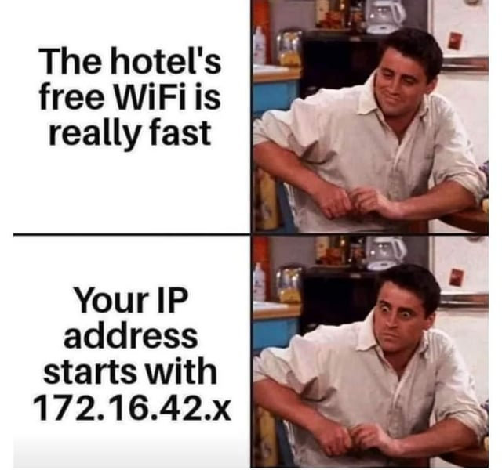
Ha ismerjük a támadók módszereit, hogyan fordíthatjuk ezt előnyünkre?
Malware-esemény – Stealer log
Jelszavak lopása ártalmatlannak álcázott programmal
Tanulság: Jelszavak védelme, MFA
Insider threat – Adatszivárogtatás
Adatok másolása USB-re vagy küldése e-mailben
Monitoring: naplózás, aktivitás figyelés
Tanulság: Zero Trust modell
Hálózati támadás – Man-in-the-Middle
Kommunikáció közbeékelődése
Nyilvános Wi-Fi veszélyei
Tanulság: VPN, titkosítás

Slide 9
Mi is az a Blue Team?
Blue Team feladatai:
A rendszerek védelmének kialakítása és fenntartása
Támadások észlelése és kezelése
Naplófájlok és riasztások figyelése
Fenyegetések elemzése, válaszadás incidensekre

Slide 10
Security Operation Center (SOC)
SOC feladatai:
Folyamatos, 24/7 biztonsági megfigyelés
Gyanús események vizsgálata
Incidenskezelés (pl. ha egy malware/támadó bejut a rendszerbe)
Kommunikáció más IT csapatokkal
Védenie kell önmagát és a teljes szervezetet
Notes:
A SOC, vagyis a biztonsági műveleti központ, az a hely vagy csapat, ahol a Blue Team dolgozik. Ez lehet egy fizikai helyiség, de akár virtuális is.

Slide 11
Security Operation Center (SOC)
Egy jól működő SOC jellemzői:
Rendelkeznie kell a működéshez szükséges felhatalmazással
A különböző folyamatokat egy központba kell integrálnia
Képesnek kell lennie megkülönböztetni a lényeges eseményeket a zajtól
Más SOC-okkal együtt kell működnie az adatmegosztás érdekében
Képesnek kell lennie incidensek kezelésére (incident response)
Notes:
A SOC, vagyis a biztonsági műveleti központ, az a hely vagy csapat, ahol a Blue Team dolgozik. Ez lehet egy fizikai helyiség, de akár virtuális is.

Slide 12
Security Information and Event Management (SIEM) systems
Mit tud egy hagyományos SIEM?
Naplók gyűjtése (pl. tűzfal, szerver, alkalmazás)
Szabályalapú riasztások generálása
Események korrelációja
Modernebb megközelítés:
EDR (Endpoint Detection and Response)
Detection Engineering
SOAR (Security Orchestration, Automation, and Response)
Notes:
A SIEM (Security Information and Event Management) egy olyan szoftverrendszer, amit a SOC használ, hogy különböző rendszerekből származó naplóadatokat egy helyre gyűjtsön, elemezzen és riasztásokat adjon.
EDR: Végpontokon (pl. laptopokon) történő fenyegetések észlelése és kezelése
Detection Engineering: Olyan szakemberek munkája, akik új szabályokat és logikákat készítenek a SIEM számára, hogy még jobban felismerje a gyanús tevékenységeket
SOAR:Biztonsági feladatok automatizálását és rendszerek közötti együttműködést biztosító eszköz, amely gyorsítja az incidensekre adott válaszokat

Slide 13
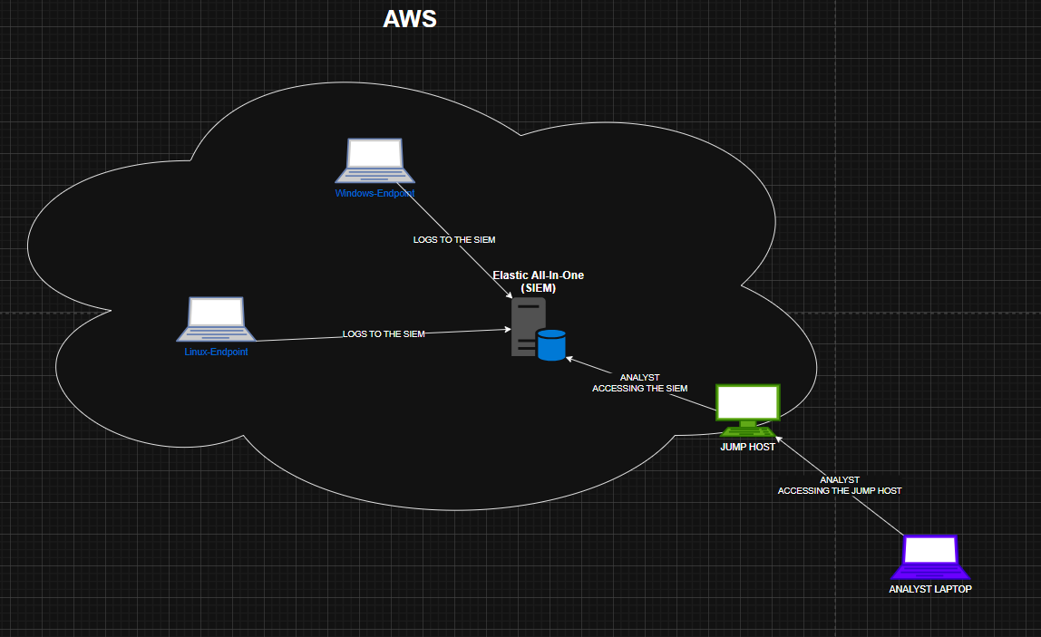
DEMO

